Slide 1
CONEXIONES
UNIVERSIDAD LATINOAMERICANA

Slide 2
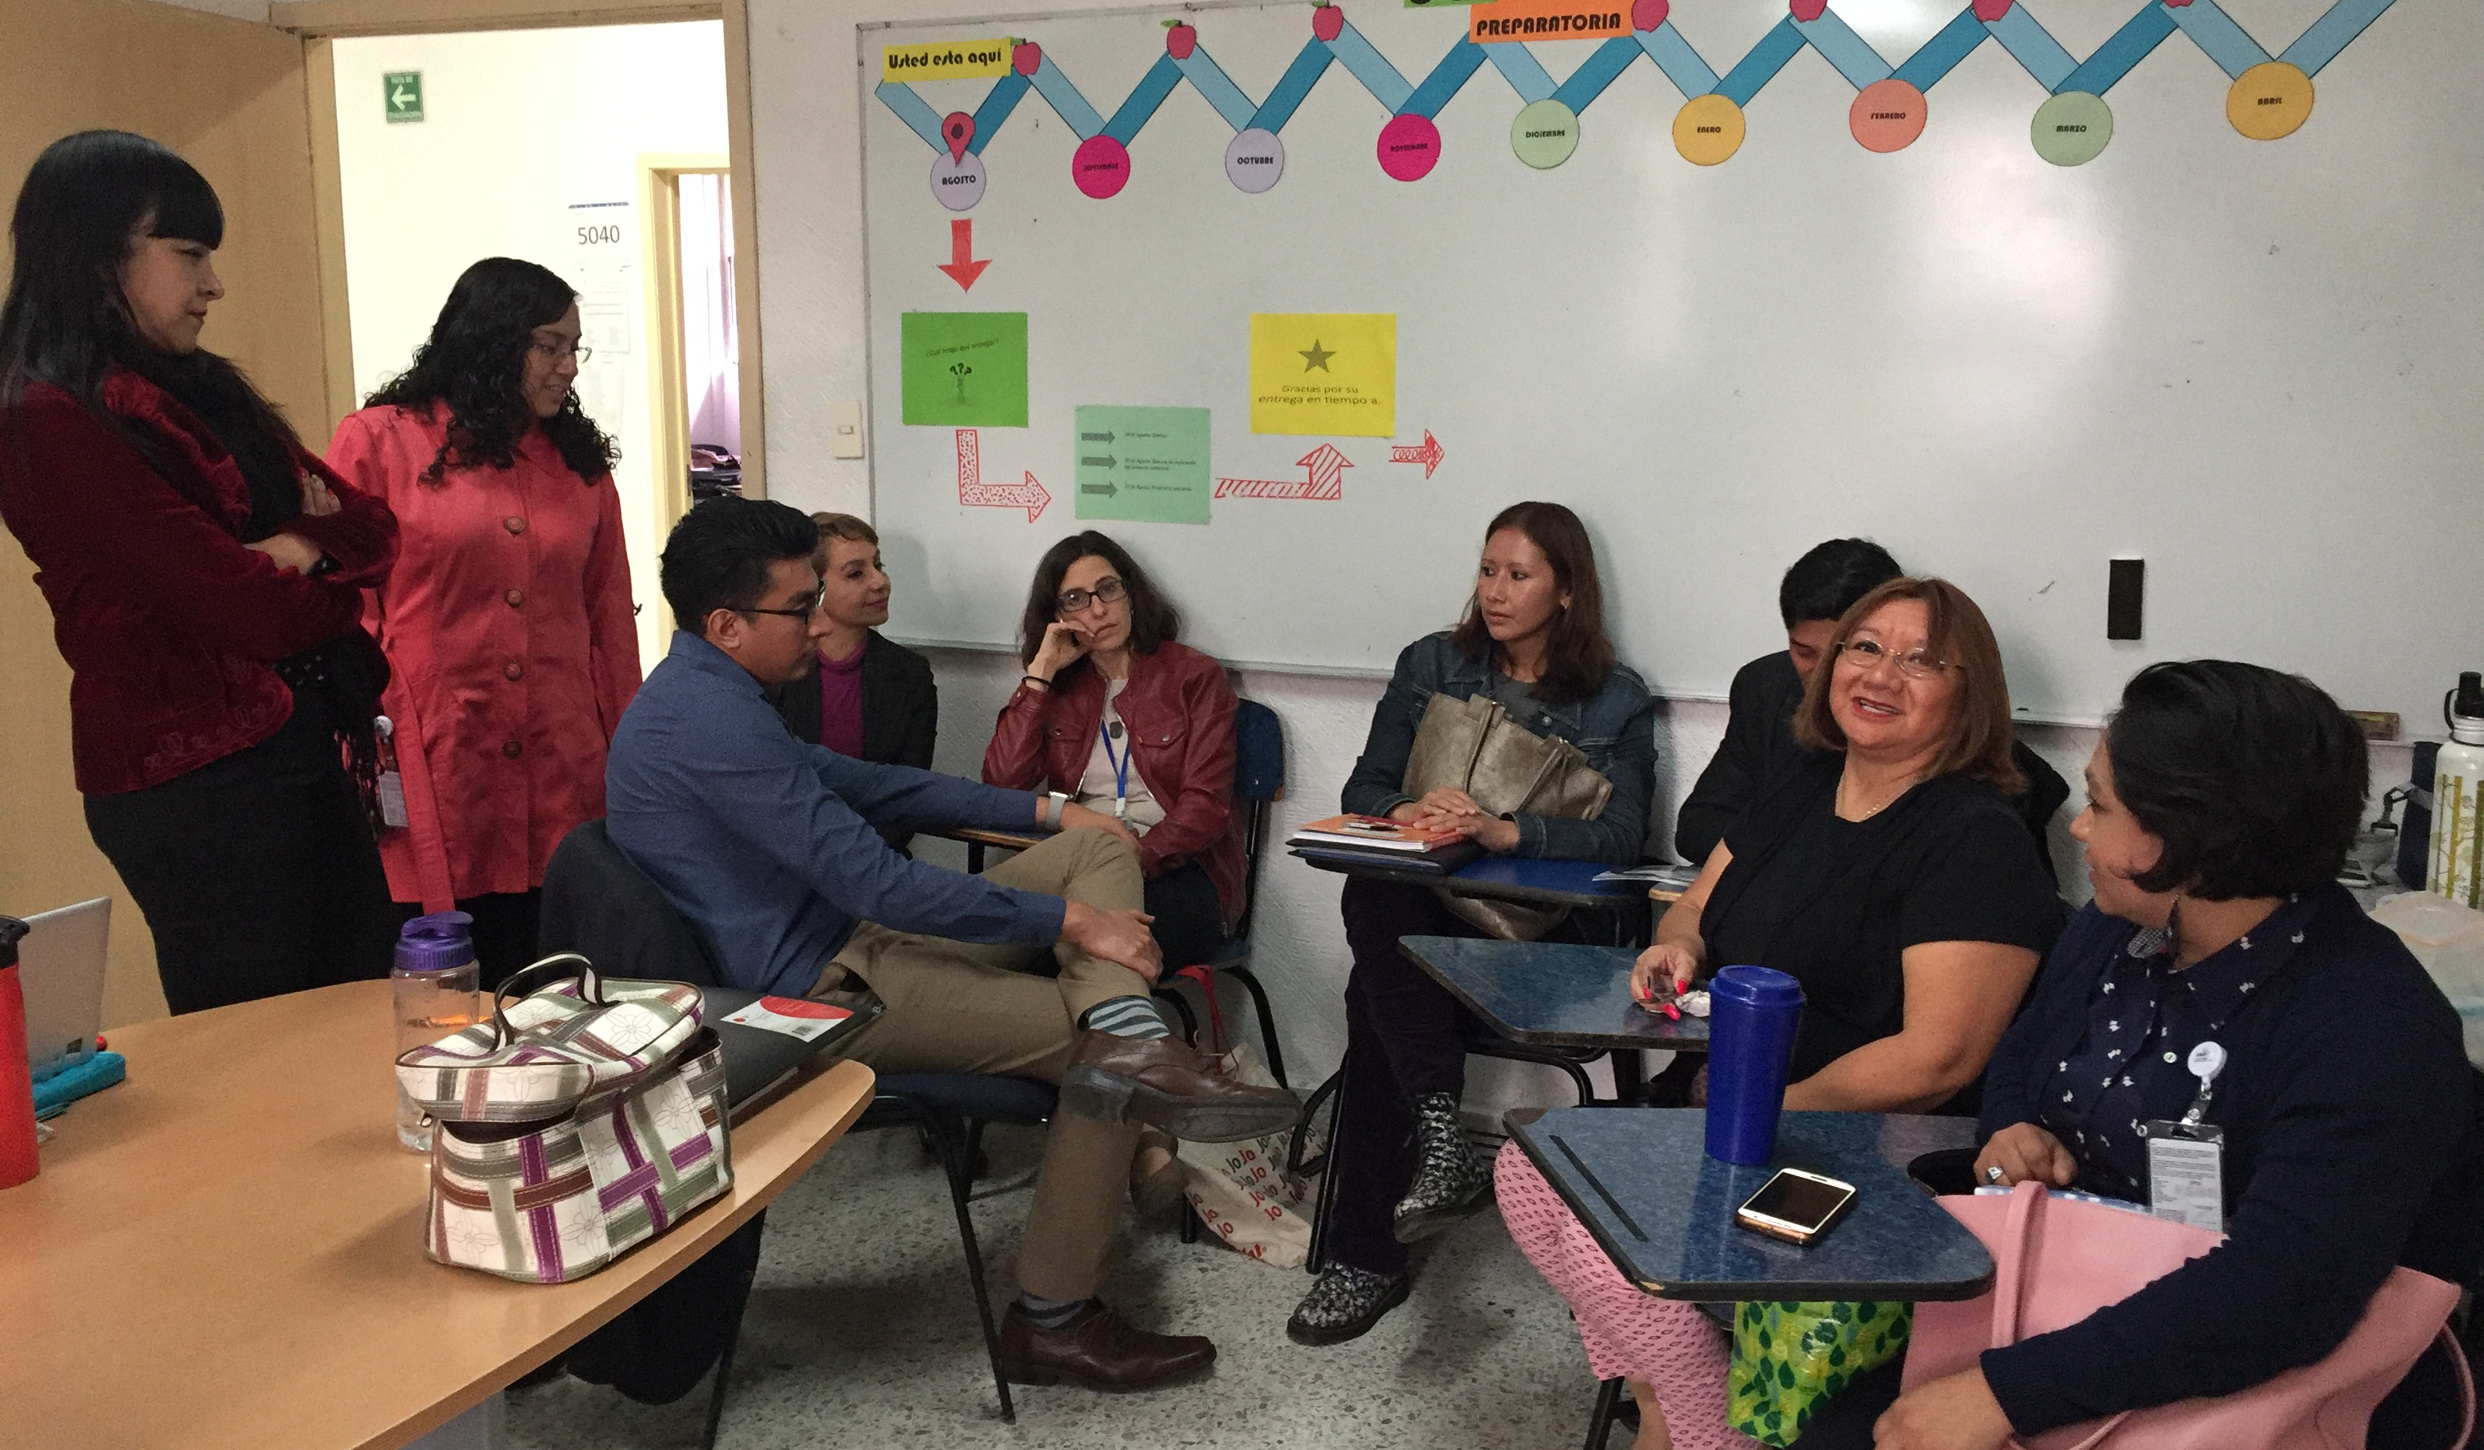
LOS ACUERDOS DE TRABAJO
REUNIONES

Slide 3
DOS PROYECTOS INTERDISCIPLINARIOS

Slide 4
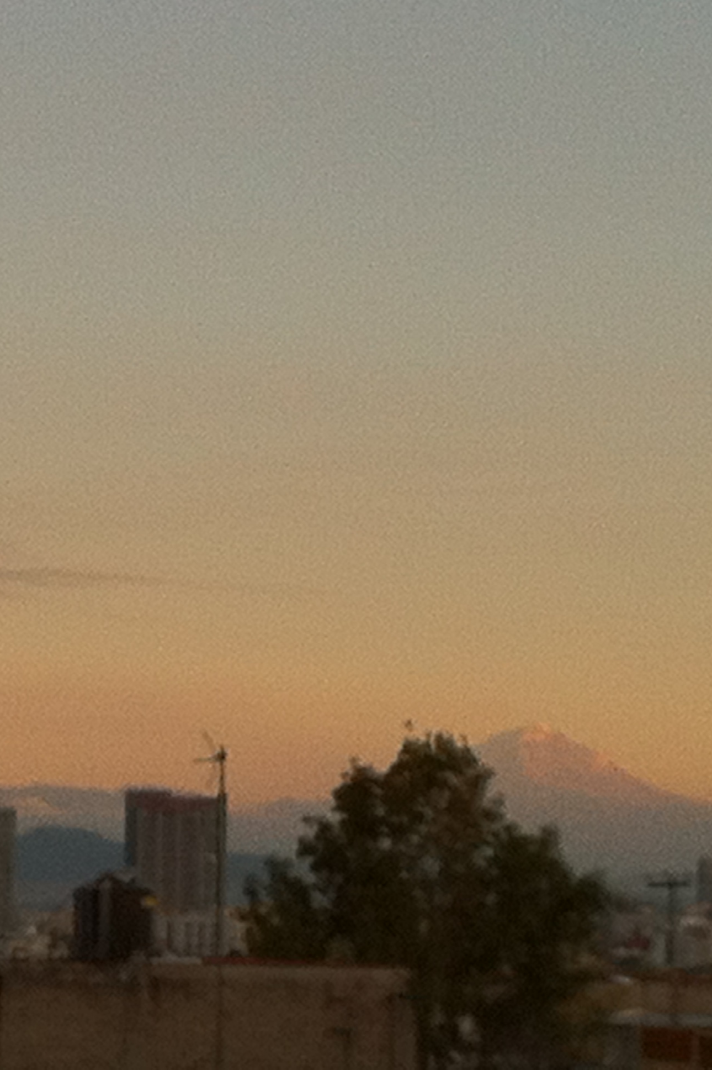
PRIMER PROYECTO:
HACIA UNA URBANIZACIÓN DIALÓGICA

Slide 5
GENERAR UN CAMINO
La ciudad de México ha venido cambiando su urbanización desde hace muchos años, dadas las condiciones de población, espacio y geografía.
La urbanización muestra desigualdades económicas, espaciales y estéticas, pero, además, una falta de conciencia, responsabilidad y diálogo con el medio ambiente, la vida social y las políticas públicas.
Pensar un modo diferente de habitar la ciudad, tendría un impacto importante. De modo tal que, verlas condiciones actuales, permite crear modelos de urbanización responsables y dialógicos.

Slide 6
PLANEACIÓN
Hacia una urbanización dialógica
Copie la dirección en su navegador para acceder a la información:
https://www.dropbox.com/s/hiyfhhjdukk186o/dialogica.pdf?dl=0

Slide 7
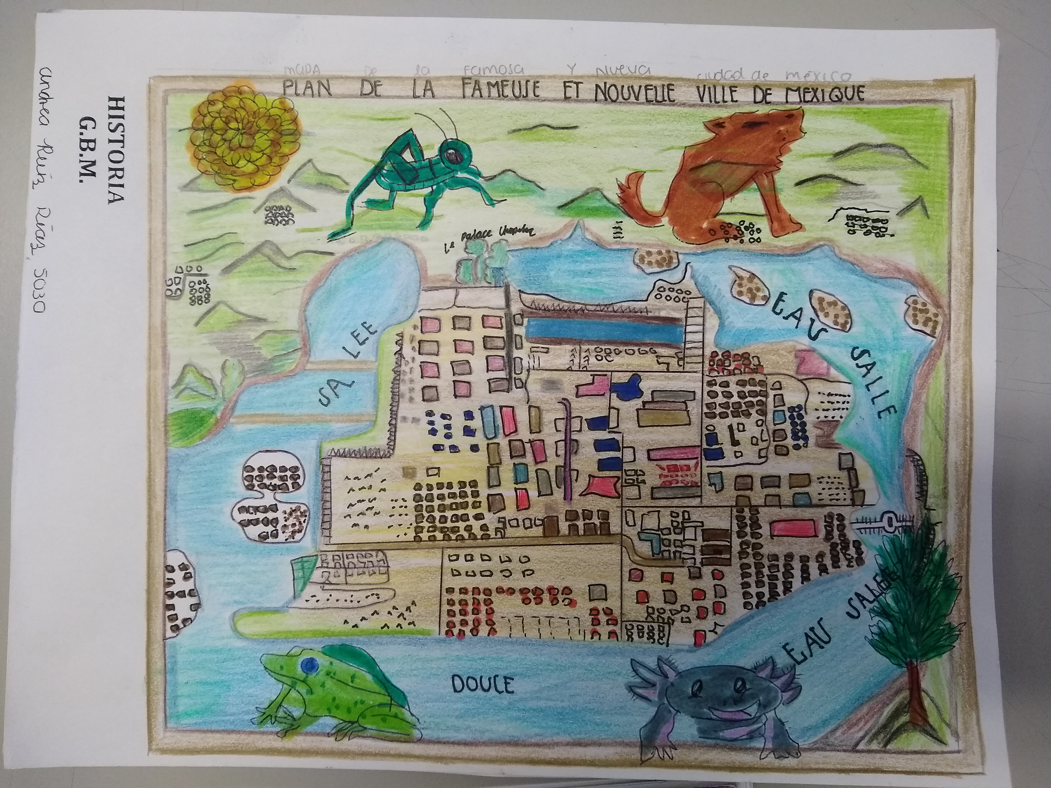
El trabajo interdisciplinario
Maestros y alumnos

Slide 8
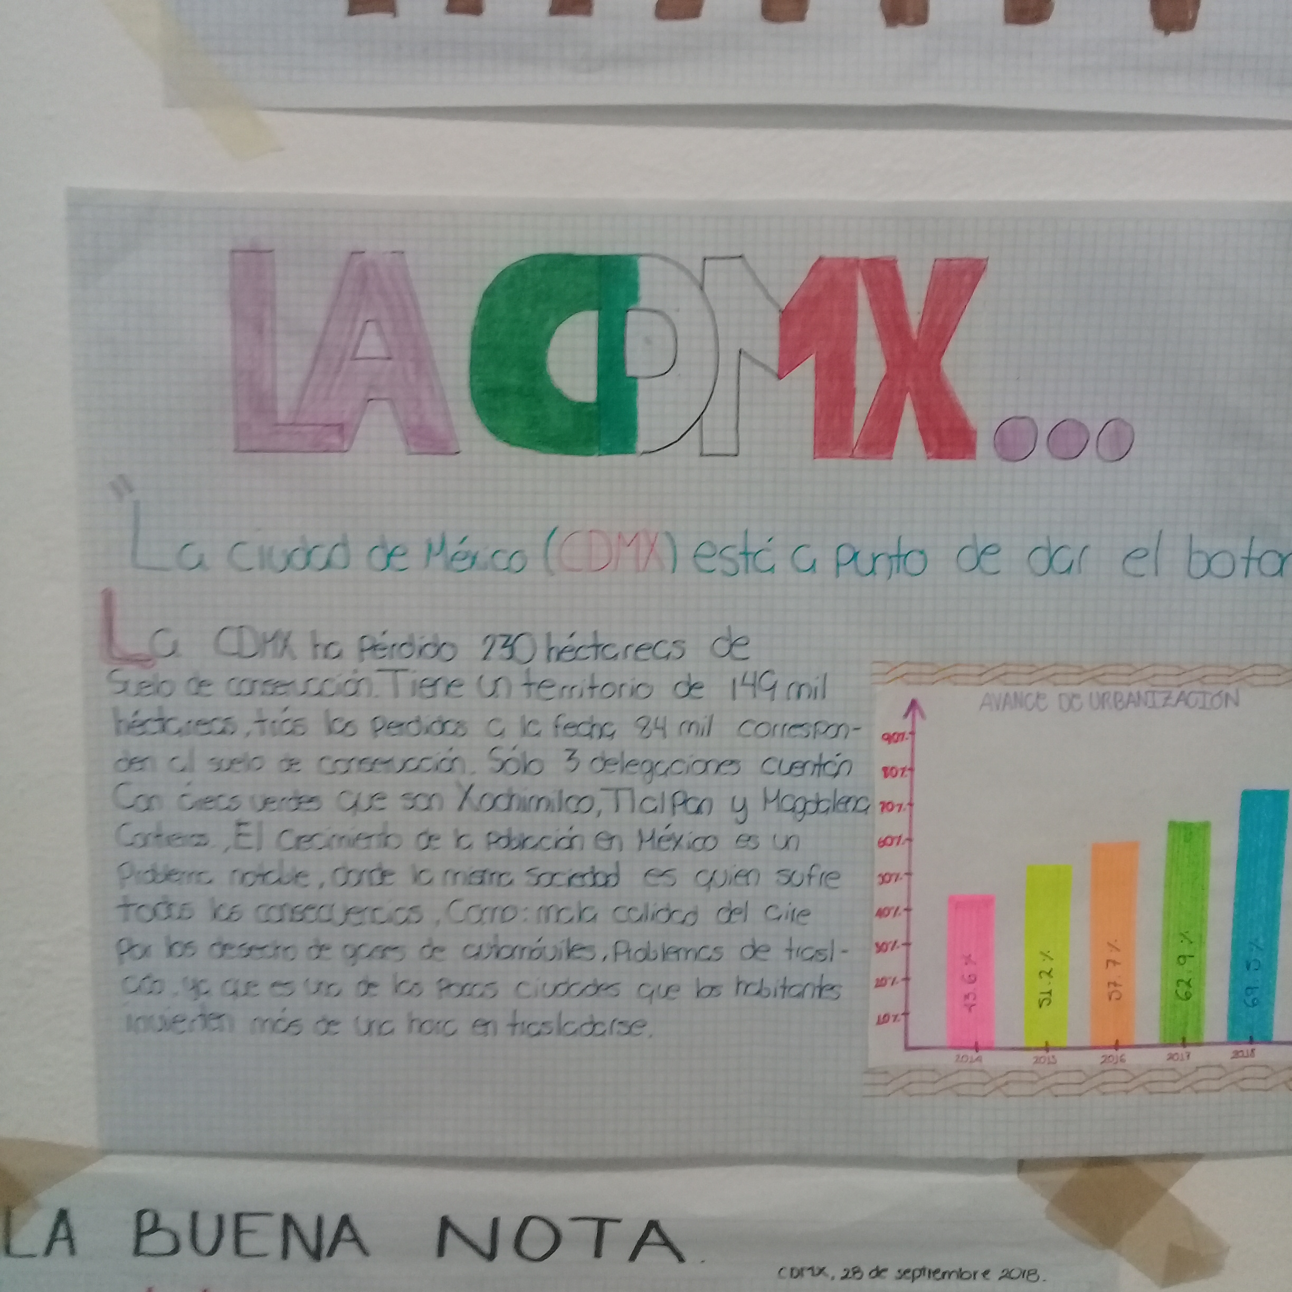
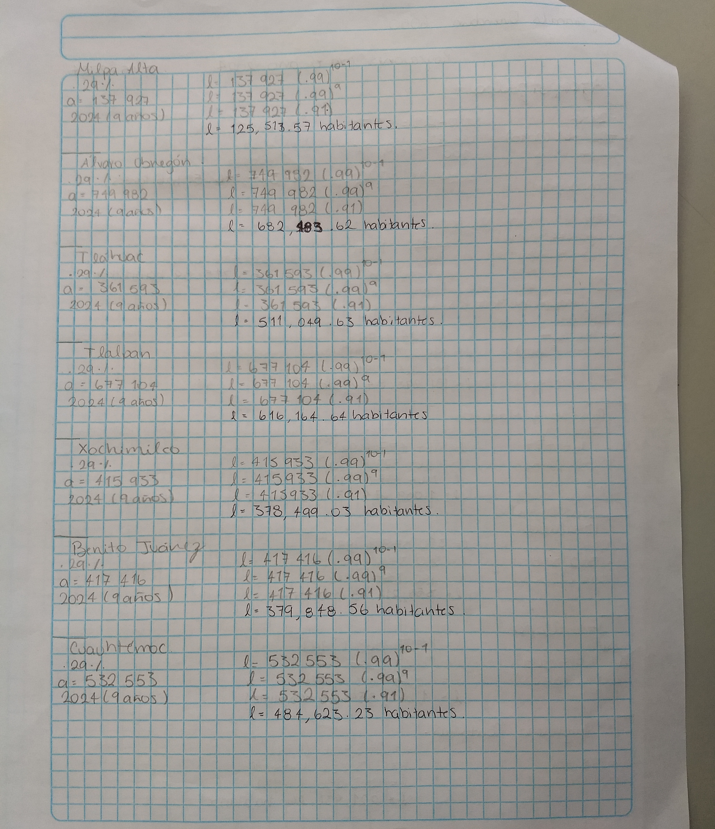
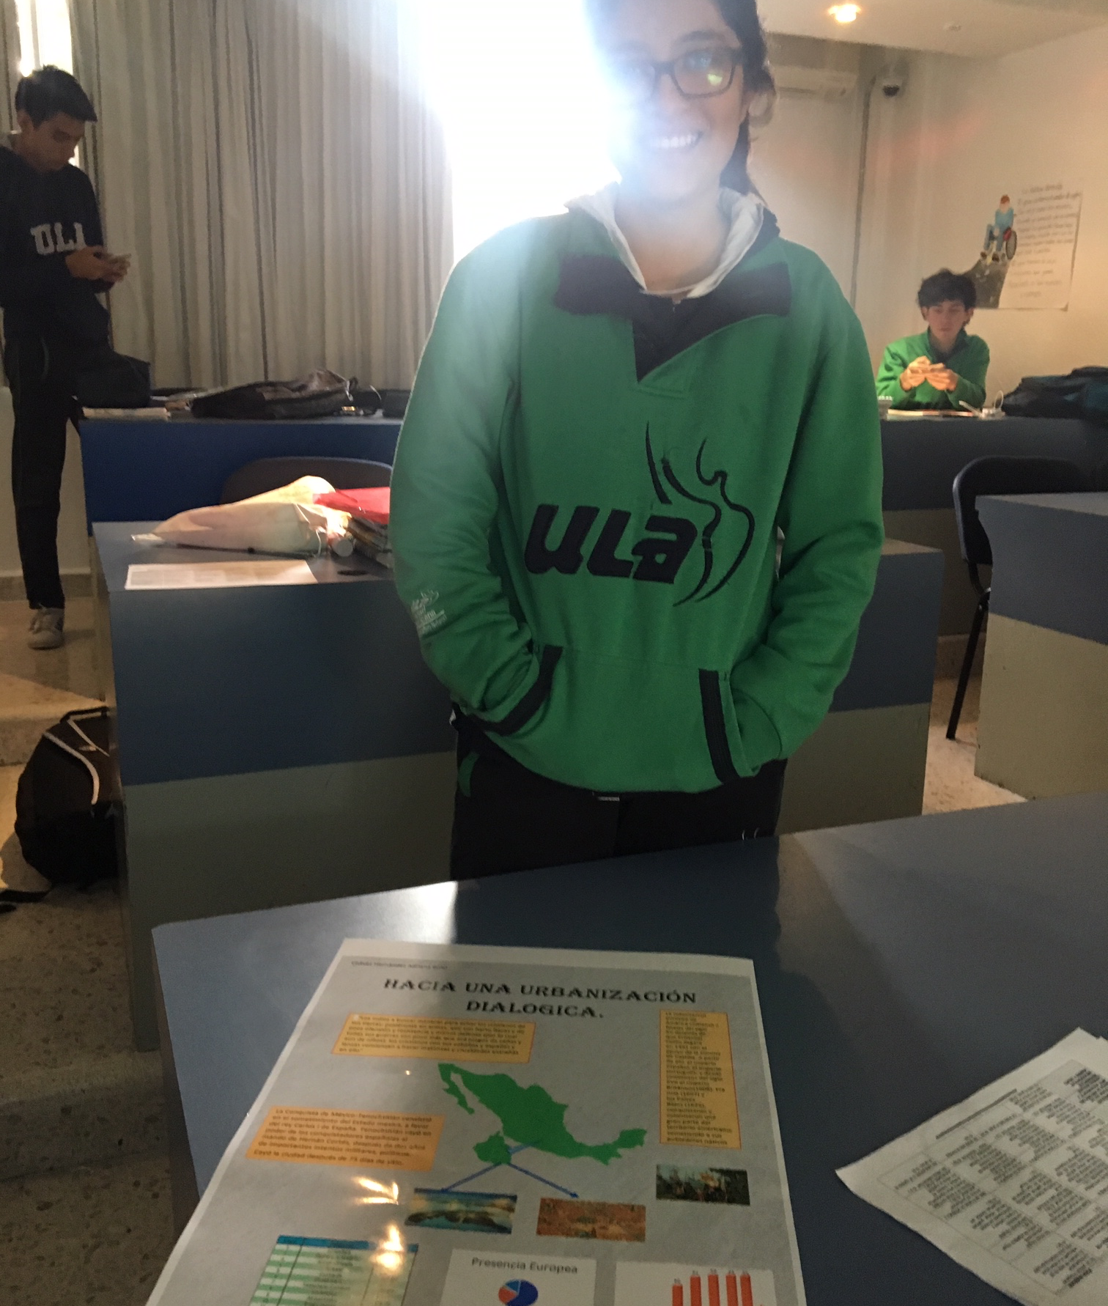

Slide 9
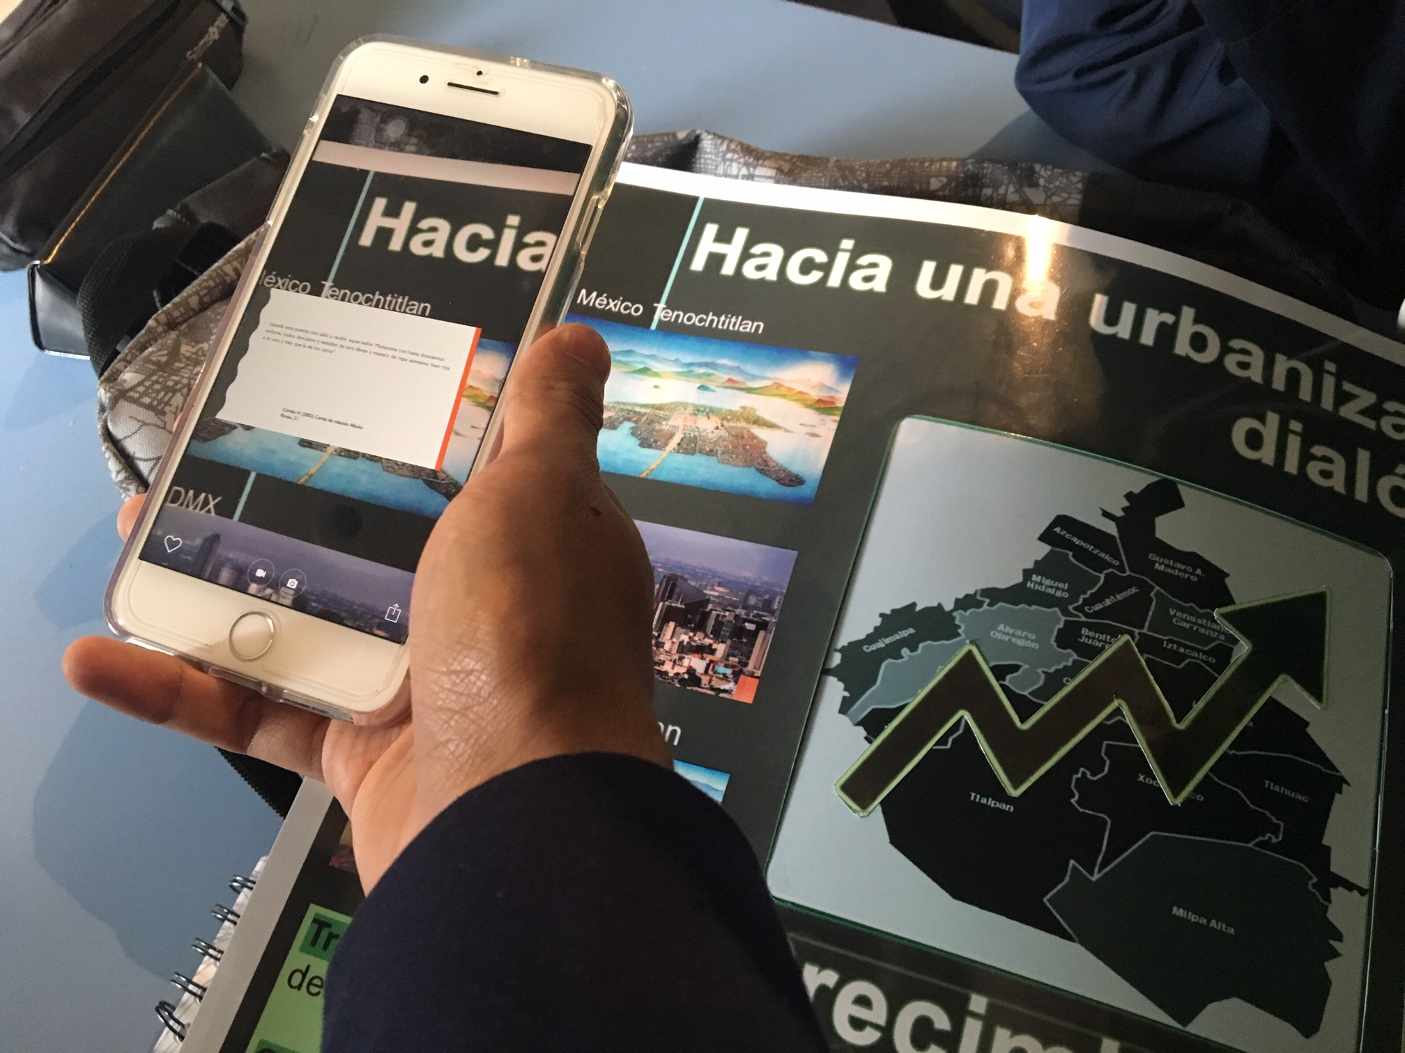

Slide 10
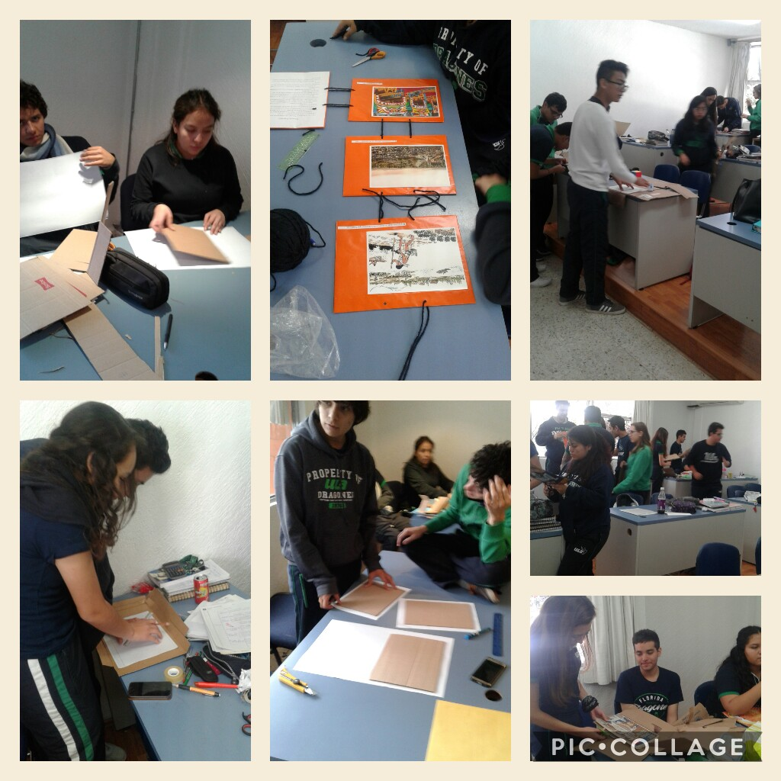
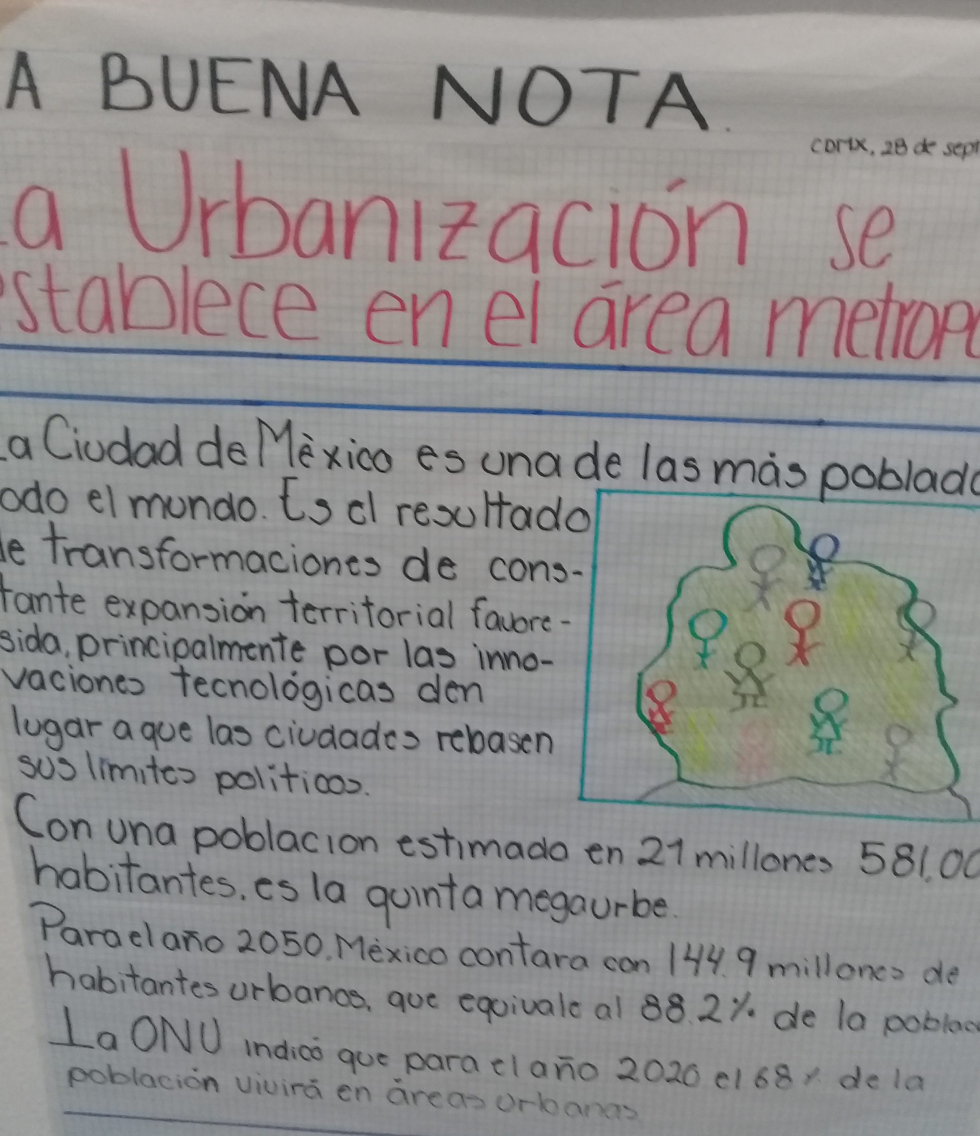
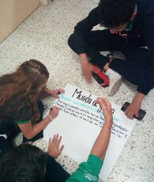

Slide 11
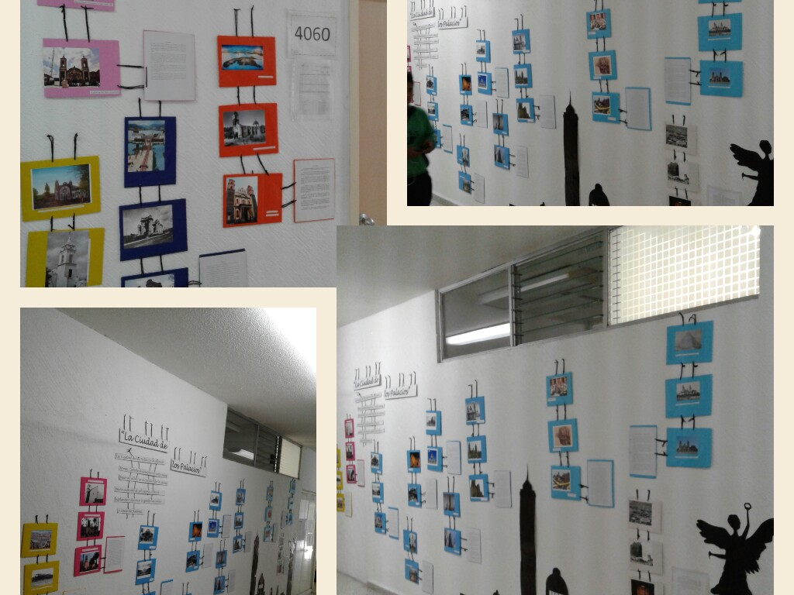

Slide 12
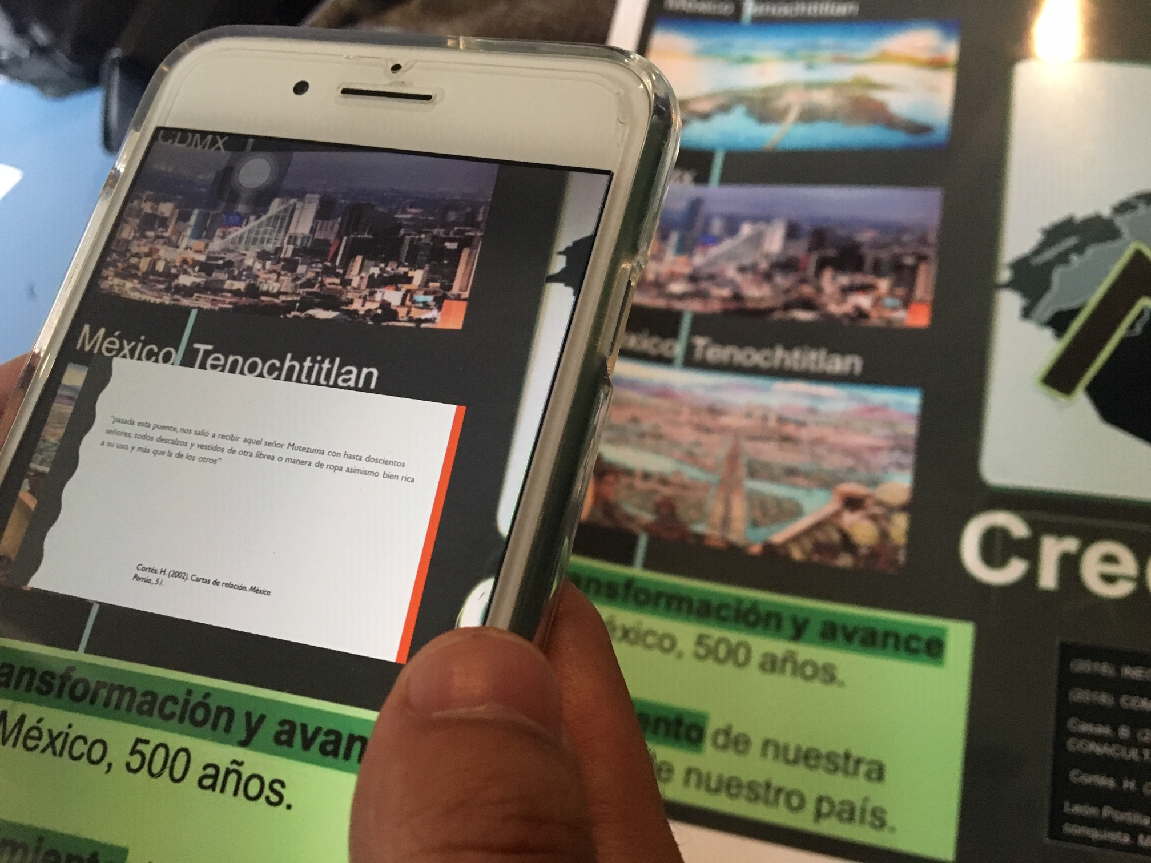

Slide 14
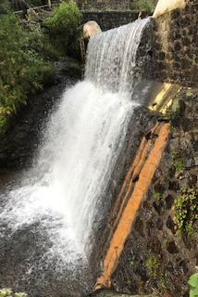
SEGUNDO PROYECTO
Un viaje de ida y vuelta: Recuperando el río Magdalena

Slide 15
EL VIAJE DE IDA Y VUELTA
El río Magdalena es uno de muchos cuerpos de agua contaminados en la Ciudad de México.
Investigar las condiciones de ese cuerpo de agua y sus contaminantes, para pensar en las acciones de limpieza, será el viaje un viaje de ida.
Crear un modelo de recuperación paulatino, que sirva de ejemplo a la recuperación de otros espacios sociales, será el viaje de vuelta - con una reflexión y concientización de la responsabilidad de los cuerpos de ese líquido vital -.

Slide 16
La planeación
Recuperando el río Magdalena
Copie la dirección en su navegador para acceder a la información:
https://www.dropbox.com/s/1ykgqikyhyrm8sg/rio_magdalena.pdf?dl=0

Slide 17
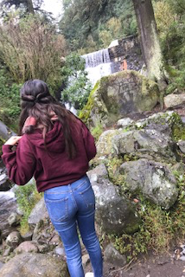
El trabajo interdisciplinario
Maestros y alumnos

Slide 18
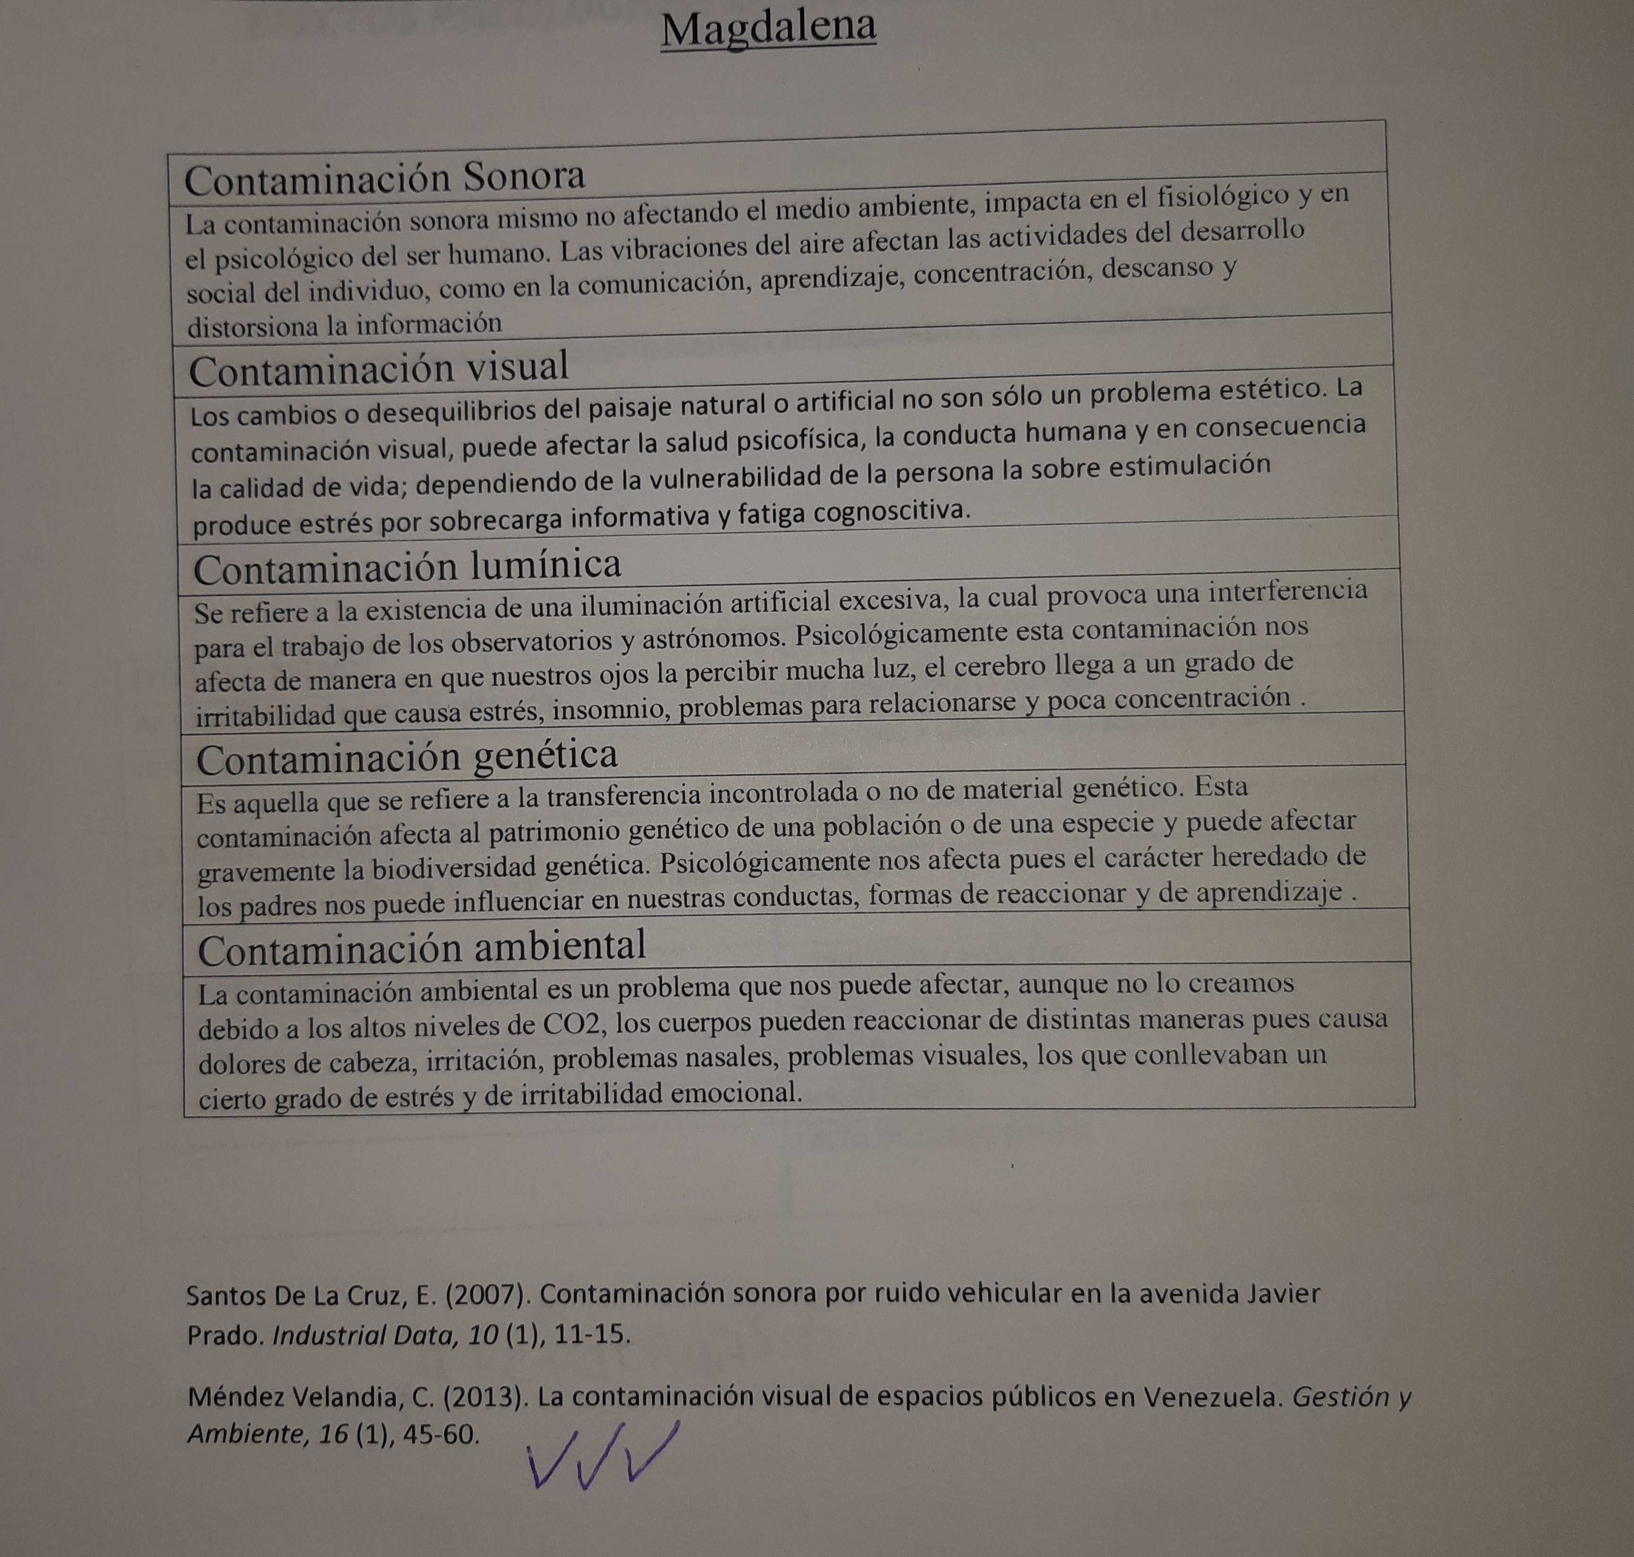
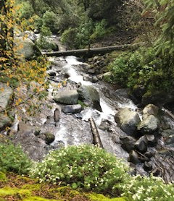
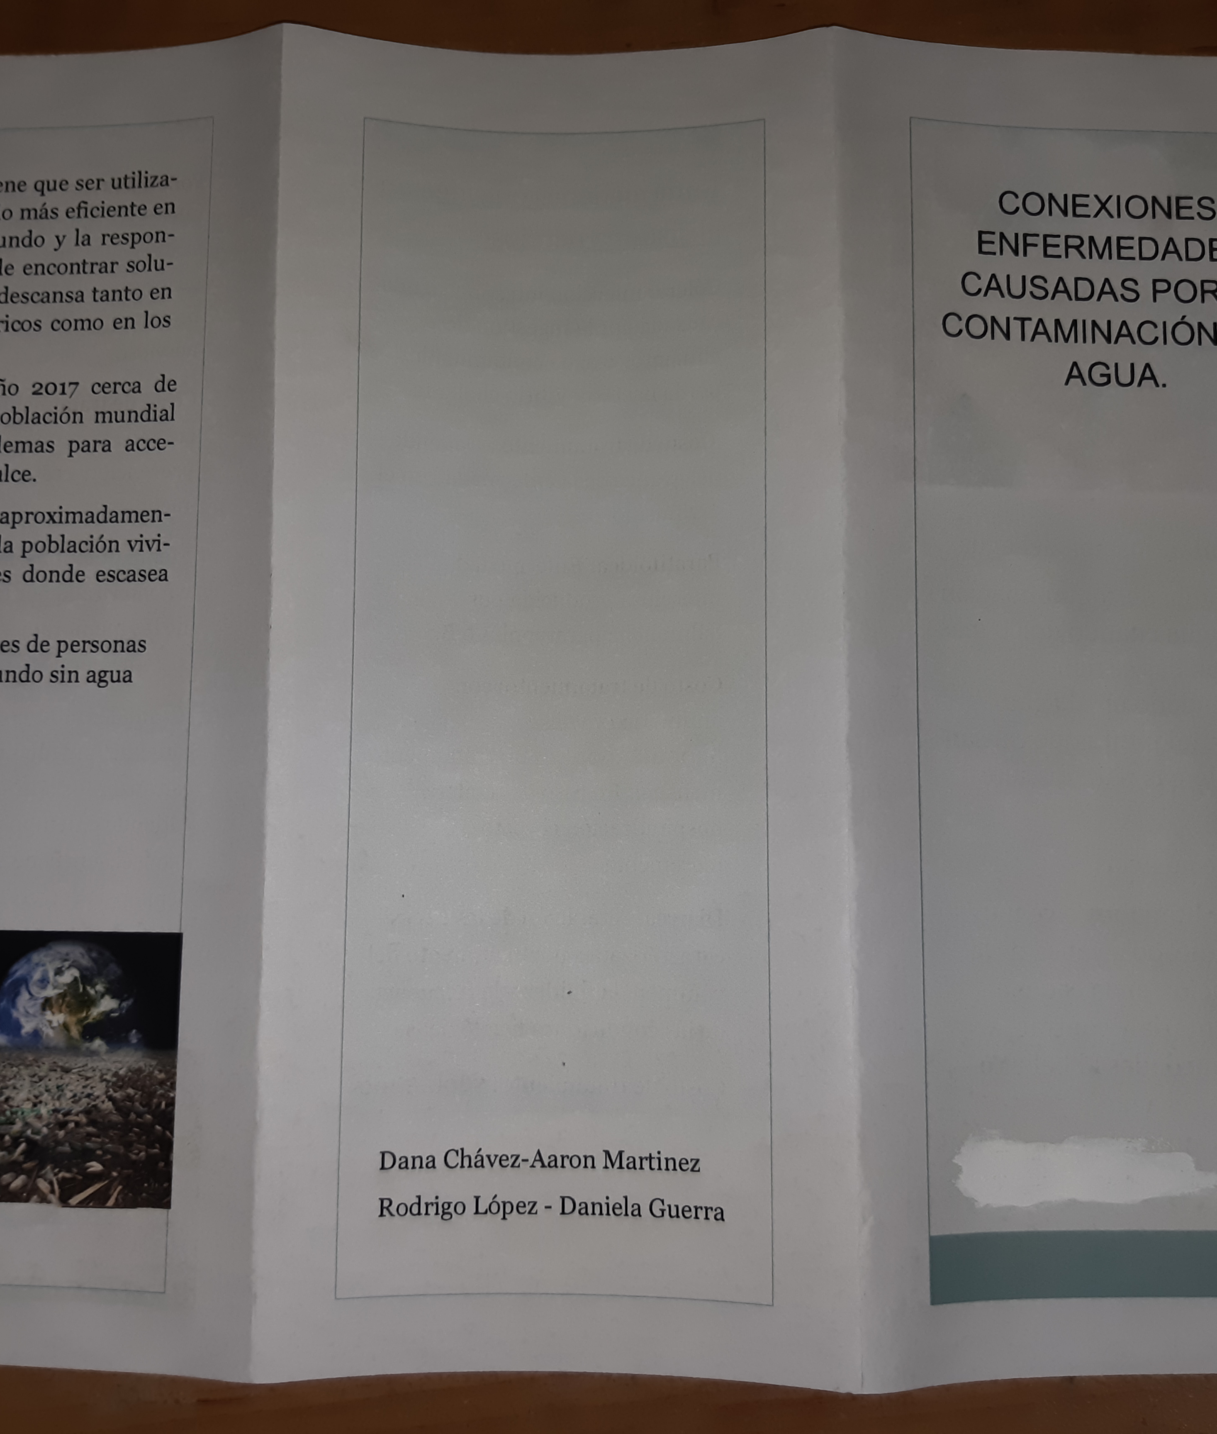
las evidencias

Slide 19
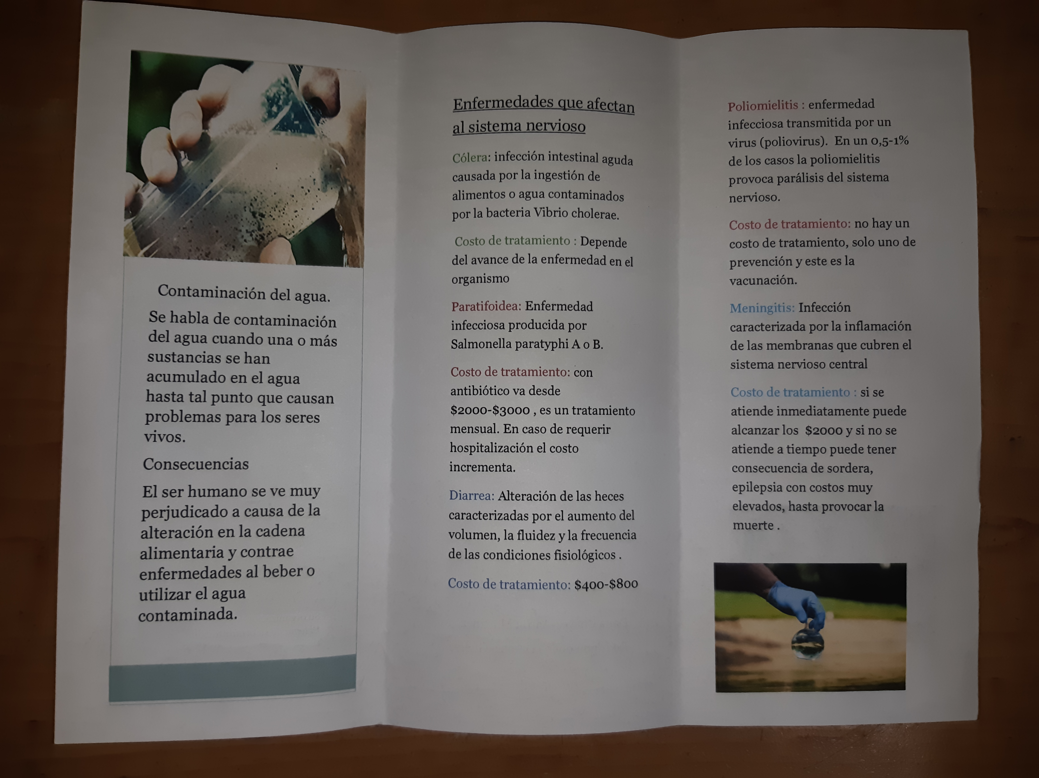

Slide 20
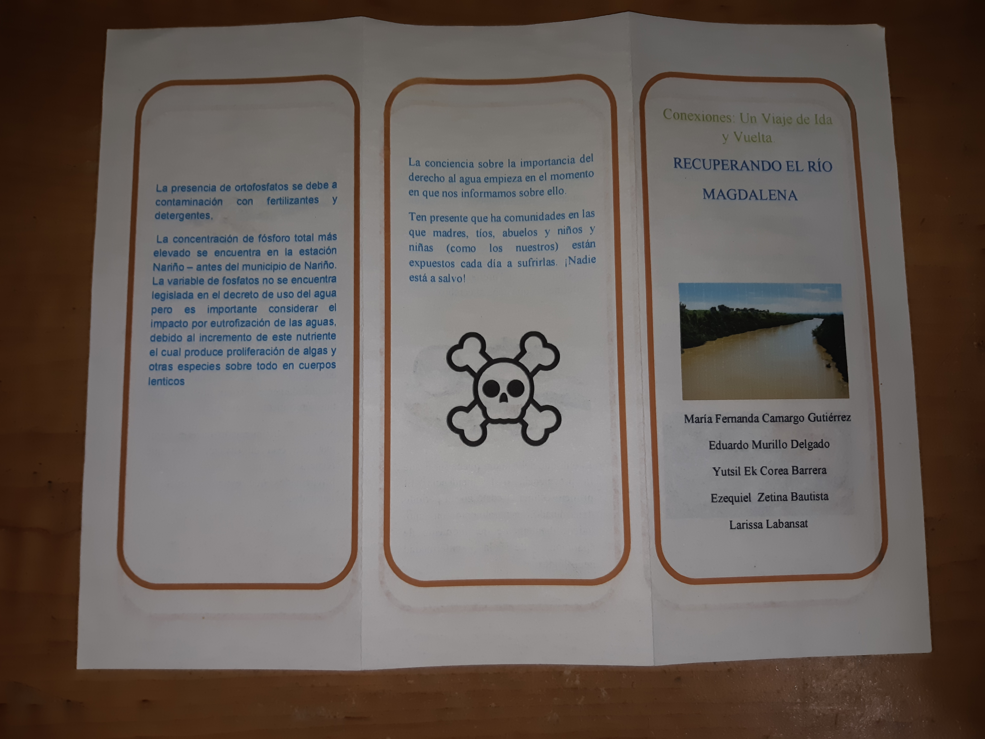

Slide 21
